Slide 1
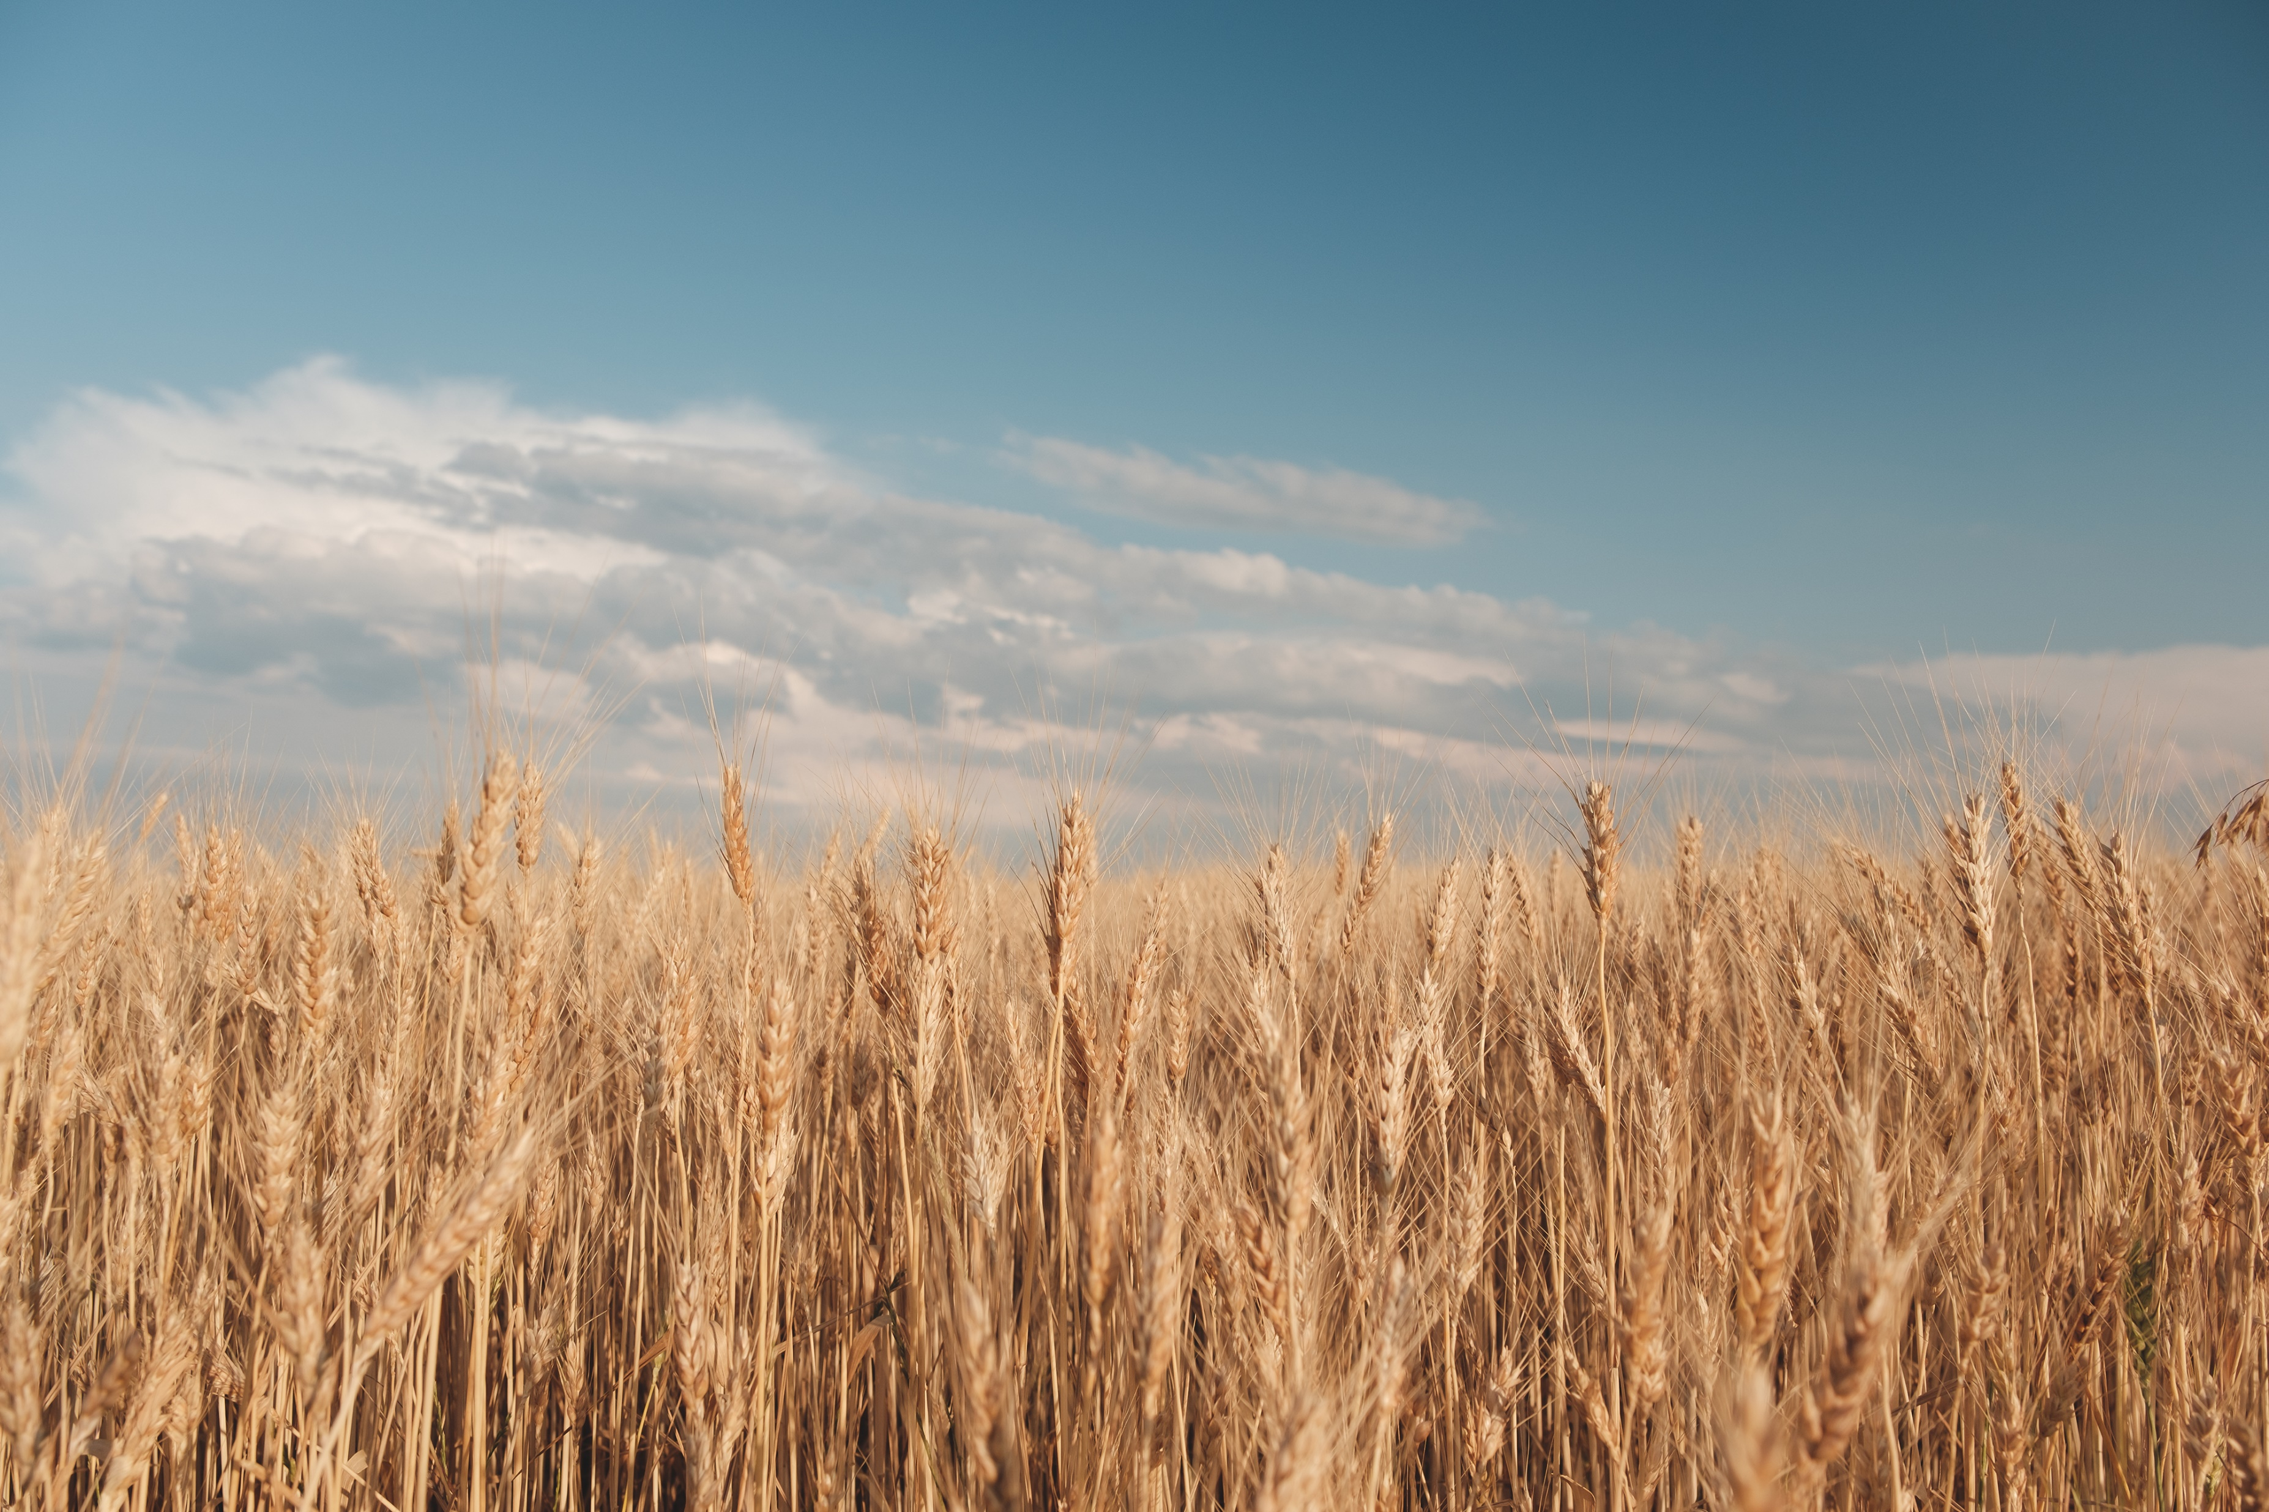
CARTA ALBA A AGRICULTURII
2024

Slide 2
Capitole principale:
Profilul antreprenorului din agricultură
Dezvoltarea afacerilor din agricultură
Fonduri europene
Digitalizare
Resurse umane, training și salarizare
Climă și influențe climate
Riscurile domeniului agricol

Slide 3
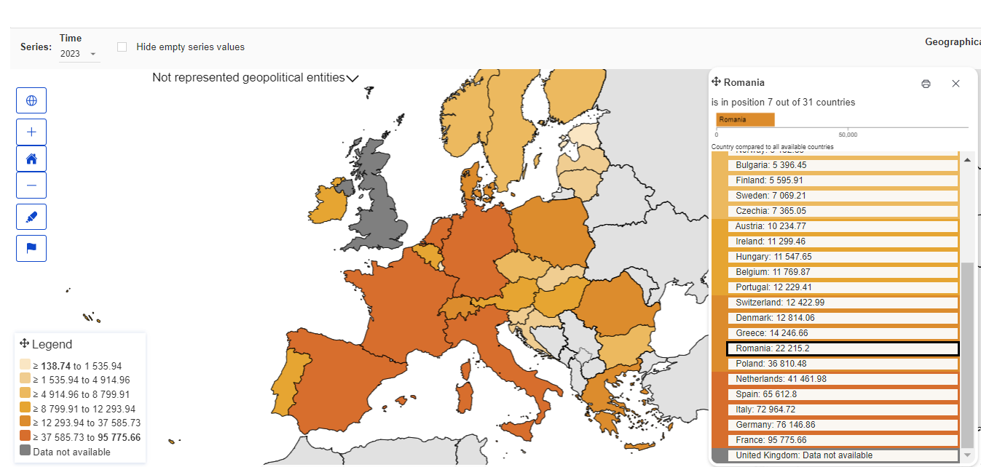
România este una dintre țările cu cea mai mare suprafață agricolă din Uniunea Europeană, situându-se pe locul 6 ca mărime a terenului arabil, după Franța, Spania, Germania, Polonia și Italia.
Din punct de vedere economic, agricultura României se clasează pe locul 7 în UE, cu o valoare estimate în 2023 la aproximativ 22,2 miliarde euro conform Eurostat.

Slide 4
Principalele măsuri de sprijin:
subvenții și plăți directe de la APIA
programe de finanțare prin AFIR precum Programul Național de Dezvoltare Rurală ce facilitează achiziția de echipamente, construcția de sere și modernizarea sistemelor de irigații.
ajutoare de stat și scheme de minimis pentru a susține sectoarele afectate de condițiile nefavorabile (secetă, inundații)
programe pentru agricultura ecologică și sustenabilă
programe pentru tinerii fermieri
simplificarea procedurilor și digitalizarea

Slide 5
Principalele canale de promovare:

Slide 6
Principalul canal digital de vânzări:

Slide 7
Principalele riscuri climatice:

Slide 8
Irigații:
Conform datelor Agenției Naționale de Îmbunătățiri Funciare (ANIF), dublate de către INS, România dispune de o suprafață potențial irigabilă de aproximativ 3 milioane de hectare.
În 2023, suprafața irigată se situa în jurul valorii de 600.000 - 700.000 hectare, conform datelor oficiale.

Slide 9
Gravitatea problemelor de infrastructură:

Slide 10
Vă mulțumesc!
Dragoș PUFULETE
CNIPMMR

